Slide 1
技术堆栈人员划分
业务层
客户方（运营方） 【政务云/企业云...】
租户方（用户方） 【政务云/企业云...】
前端4
展示层
前端框架和组件
登录注册、菜单、表格、表单、报告报表、卡片、大屏定制需求
【采用VUE作为主脚手架】
javaScript+HTML+CSS+element-ui
接口层
前端restful接口api
数据审查API、登录注册API、项目管理API、第三方系统对接、监控告警API等接口
通知接口api
【采用springboot】
websocker
调度服务接口API
数据转化队列、数据转换、业务规则、流程引擎
【采用rabbitmq】
逻辑层
业务逻辑封装SDK
用户管理、组织管理、项目管理、通知SDK等业务模块定制需求
【采用spring cloud】
(java、python、go)
资源纳管扩展
【java】
第三方监控告警数据
【java】
业务规则流程梳理设计
（java）
定制数据结构设计
（java）
后端6
数据层
关系数据库访问
【采用Mybatis】
（mysql为主）
非关系型数据
配置模型管理
(Mongdb和ES)
数据引擎访问
（starRocks）
缓存访问
（采用spring data）
redis
文件读写访问
（minio）
数据源
数据采集/API/SDK接口
Notes:
1、基于API开发的能力报表数据应用
2、业务理解理解能力业务系统、流程、逻辑是可以理解输出解决方案和业务结构
3、系统架构能力，可以判断问题，代码日志输出
4、项目基于产品已经支持的对接标准模型进行新的纳管
5、第三方监控告警数据调试

Slide 2
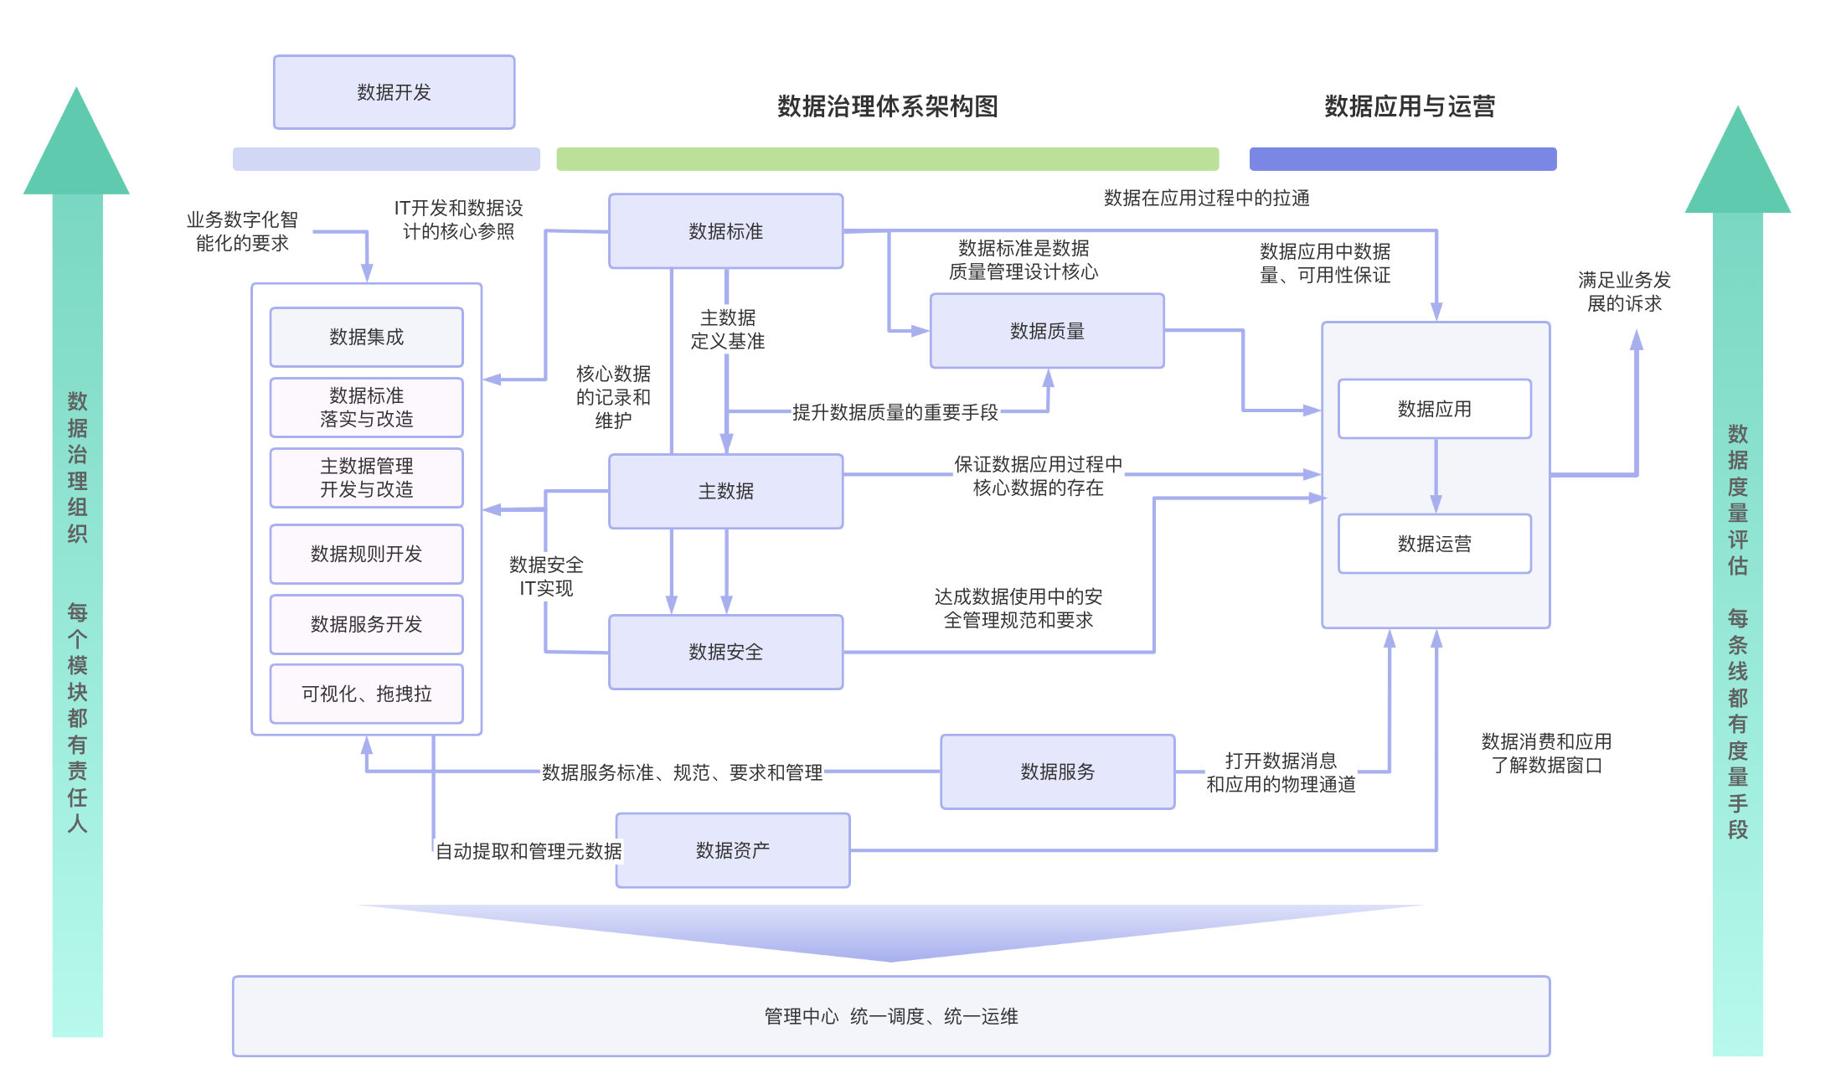
数据治理架构图
Notes:
1、基于API开发的能力报表数据应用
2、业务理解理解能力业务系统、流程、逻辑是可以理解输出解决方案和业务结构
3、系统架构能力，可以判断问题，代码日志输出
4、项目基于产品已经支持的对接标准模型进行新的纳管
5、第三方监控告警数据调试

